Slide 1
Android - Get started
Thibaut Tauveron
26 mai 2015

Slide 2
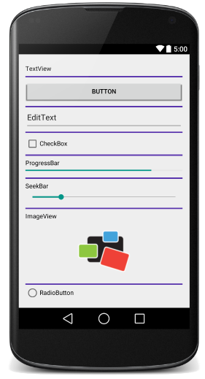
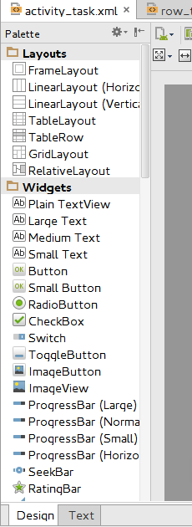
Les composants graphiques de bases
1
2
3
4
5
6
7
8

Slide 3
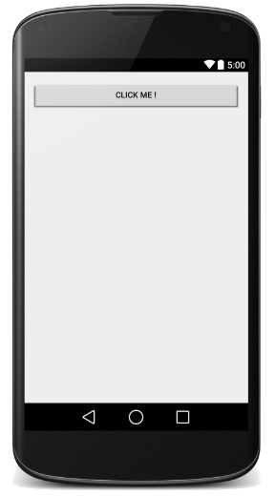
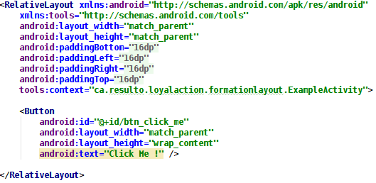
Utiliser un composant 1/2

Slide 4
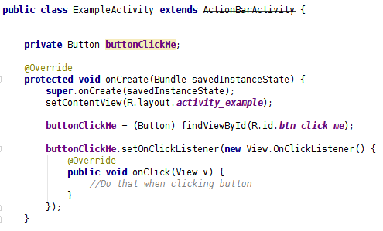
Utiliser un composant 2/2
R est généré automatiquement
On n’édite jamais manuellement R
R contient les identifiants des composants
R permet de faire le lien entre le XML et le code Java

Slide 5
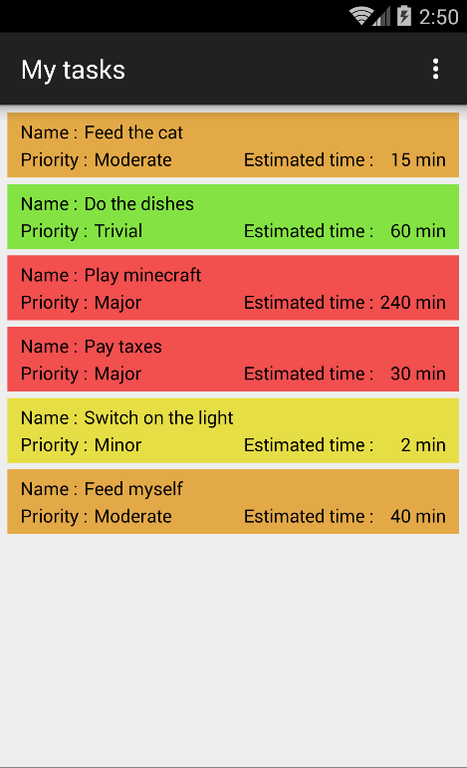
Vue d’ensemble de l’application
Réalisation d’une todo list
La couleur change en fonction de la priorité
Des layouts
Une ListView
Un Adapter
Une collection de Task
Démonstration
https://github.com/resulto-admin/android_lunch_and_learn

Slide 6
Les Layouts
Les Layouts les plus utilisés sont :
Le RelativeLayout
Le LinearLayout

Slide 7
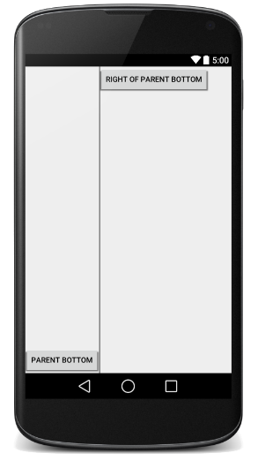
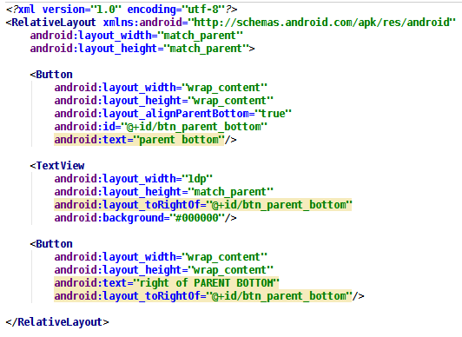
RelativeLayout
Les composants sont placés les uns par rapports aux autres ou relativement au parent.

Slide 8
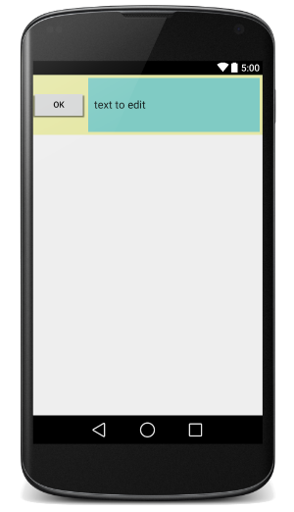
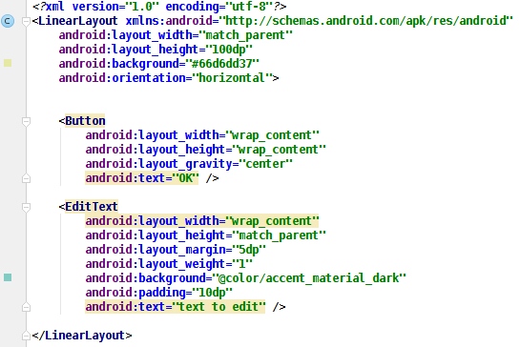
LinearLayout
Les composants sont placés en ligne/colonne

Slide 9
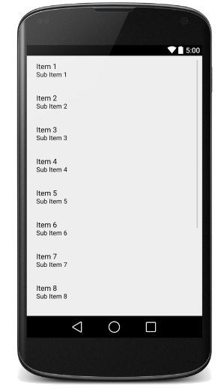
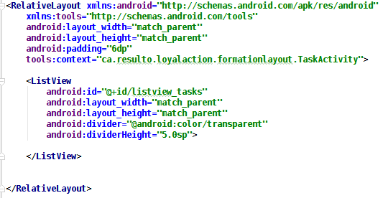
Layout pour une activité

Slide 10
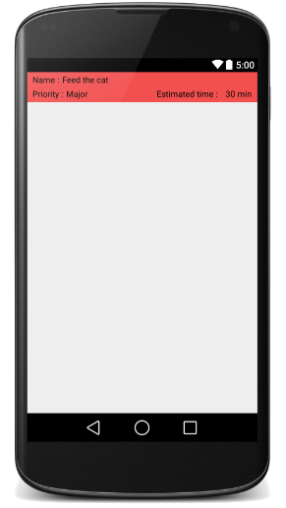
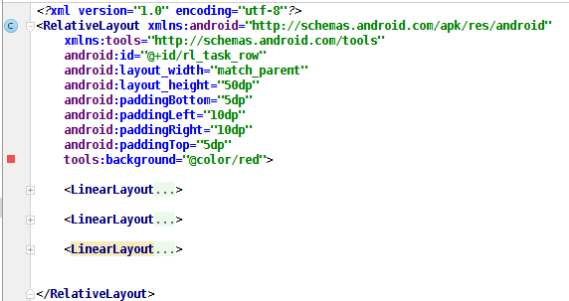
Layout pour une ligne de composant 1/2

Slide 11
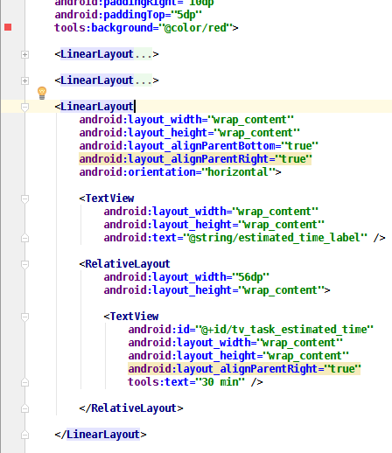
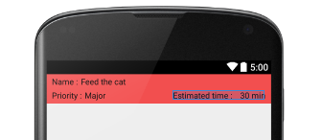
Layout pour une ligne de composant 2/2

Slide 12
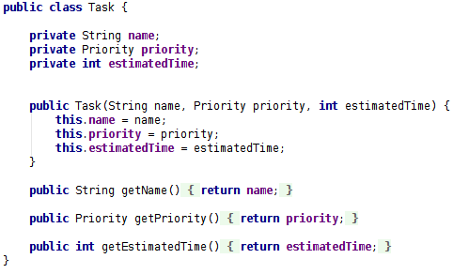
Les adapters - Vue d’ensemble
Faire le lien entre
Une ListView
Une collection d’objets
Chaque ligne d’une ListView

Slide 13
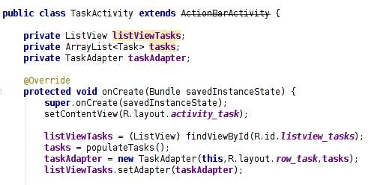
Les adapteurs - Utilisation

Slide 14
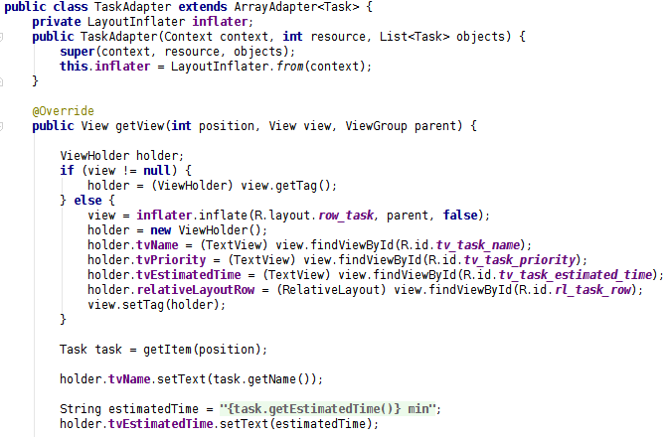
Les adapteurs - Configuration

Slide 15
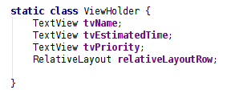
Les adapteurs - Le patron ViewHolder
Améliore les performances de l’adapteur
http://developer.android.com/training/improving-layouts/smooth-scrolling.html

Slide 16
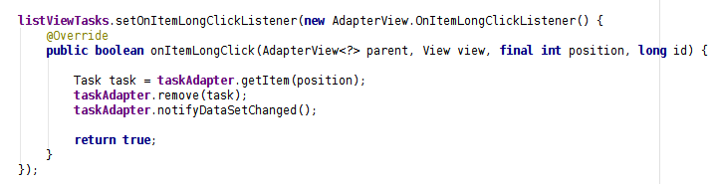
Les événements
On utilise généralement des instances de Listener déclarées anonymement pour les petits événements :

Slide 17
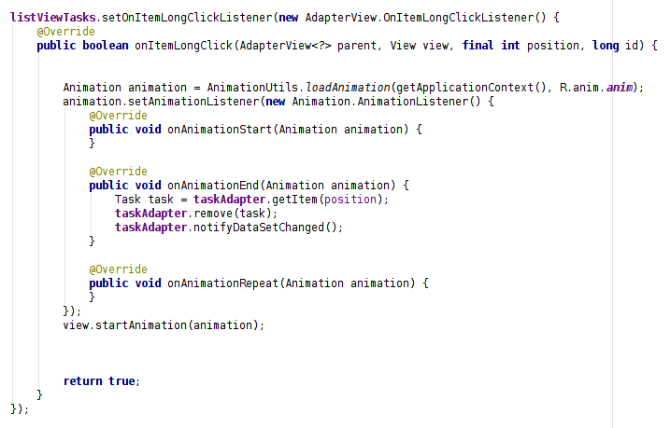
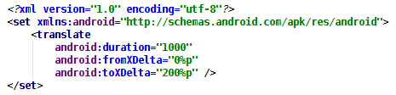
Les animations

Slide 18


